Slide 1
数据结构与算法分析-3
人工智能与自动化学院 谭毅华
yhtan@hust.edu.cn 87556301

Slide 2
3.栈和队列
3.1栈
  栈的概念
  栈的存储结构和操作
  栈的应用举例
  栈与递归
3.2 队列
  队列的概念
  队列存储结构和操作
  队列的应用举例

Slide 3
前言
栈和队列是两种特殊的线性表，其特殊性在于栈和队列的基本操作是线性表的子集，它们是操作受限的线性表，可称为限定性的DS.
栈
队列 线性结构
优先级队列
限定性：它们都是限制存取位置的线性结构

Slide 4
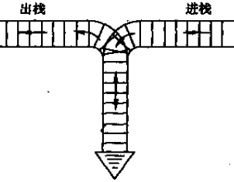
栈的概念
栈(stack)
  限定仅在表尾进行插入或删除操作的线性表
    表尾—栈顶
    表头—栈底
    不含元素的空表称空栈
  特点：先进后出（FILO）或后进先出（LIFO）
出栈
进栈
...
栈顶
a_{n}
……...
a₂
栈s=(a₁,
a₂, …,a_{n})
栈底
a₁

Slide 5
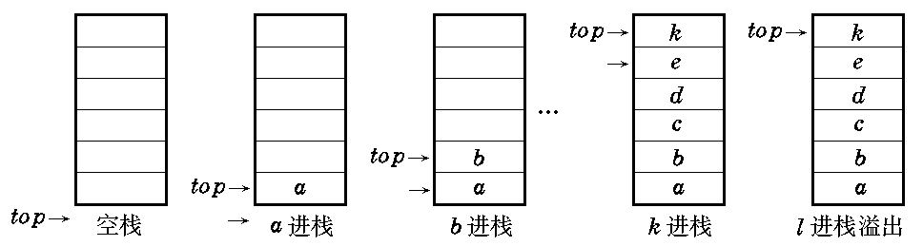
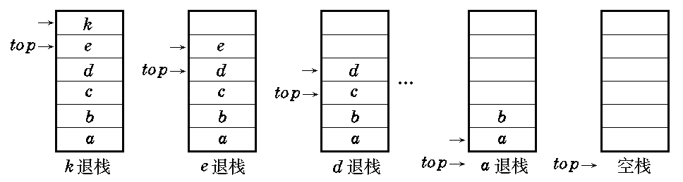
进出栈示例
  进栈示例
  出栈示例

Slide 6
栈的抽象数据类型
数据和关系
D={a_{i}|a_{i}∈ElemSet, i=1, 2, …, n≥0} //数据对象
  R={<a_{i-1}, a_{i}>|a_{i-1},a_{i} ∈ D, i=1, 2, …, n} //数据关系。
  约定a1为栈底，an为栈顶。
基本操作
初始化
进栈Push
出栈Pop
取栈顶元素GetTop
判栈是否非空

Slide 7
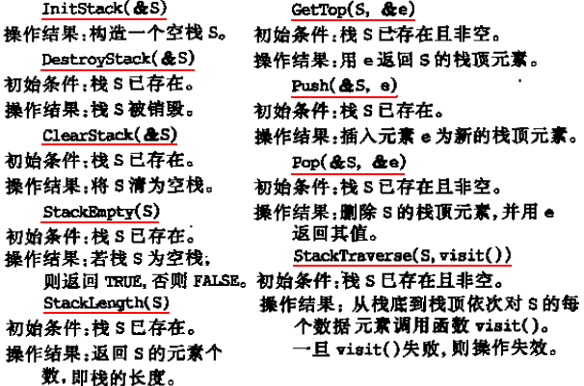
栈的基本操作

Slide 8
栈的顺序存储结构
顺序栈—实现：一维数组s[M]
当堆栈中数据全部弹出后，在内存中的是什么？
top
栈满
top
F
5
top
F
5
top
E
4
top
E
4
top
D
3
top
D
3
top
C
2
top
C
2
top
B
1
top
B
1
栈空
top
top=0
A
0
top=0
A
0
进栈
出栈
空栈
栈顶指针top,指向实际栈
顶后的空位置，初值为0
top=0栈空,此时出栈则下溢(underflow)
top=M栈满,此时入栈则上溢(overflow)

Slide 9
顺序栈的C语言实现
#define STACK_INIT_SIZE 100
#define STACKINCREMENT 10
Typedef struct {
SElemType *base; //在栈构造之前和销毁之后，base值为NULL
SElemType *top; //栈顶指针
int stacksize;
} SqStack；

Slide 10
顺序栈的初始化操作
//初始化结构体的数据指针、栈顶、栈底以及栈的内存大小
Status InitStack(SqStack &S) {
S.base = (SElemType*)malloc(STACK_INIT_SIZE*sizeof(SElemType));
if(!S.base) exit(OVERFLOW);
S.top = S.base;
S.stacksize = STACK_INIT_SIZE;
return OK;
}

Slide 11
顺序栈入栈操作
Status push(SqStack &S, SElemType e) {
//初始化条件
if(S.top – S.base >= S.stacksize) {
S.base = (SElemType *)realloc(S.base,
(S.stacksize+STACKINCREMENT)*siezeof(SElemType))；
if(!S.base) exit(OVERFLOW);
S.top = S.base + S.stacksize;
//更新栈的内存容量大小
S.stacksize += STACKINCREMENT;
}
*S.top++ = e; //入栈
return OK;
}

Slide 12
顺序栈栈顶相关操作
出栈算法
取栈顶算法
用数组实现的顺序栈的评价
  栈的容量在使用前难以估计
  操作简便
Status Pop(SqStack &S, SElemType &e) {
if(S.top==S.base) return ERROR;
e = *--S.top;
return OK;
}
Status GetTop(SqStack S, SElemType &e) {
if(S.top==S.base) return ERROR;
e = *(S.top-1);
return OK;
}

Slide 13
如何合理进行栈空间分配，以避免栈溢出或空间的浪费？
双栈共享一个栈空间（多栈共享栈空间）
栈的链接存储方式—— 链式栈

Slide 14
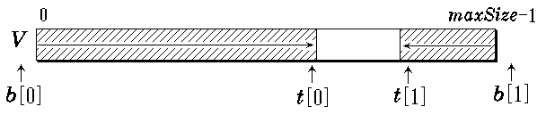
共享顺序栈
顺序栈所需容量在使用前难以估计，常在一个程序中将两个堆栈使用的空间放在一起。
两个栈共享一个数组空间V[maxSize]
设立栈顶指针数组 t[2] 和栈底指针数组 b[2]
t[i]和b[i]分别指示第 i 个栈的栈顶与栈底
初始 t[0] = b[0] = -1, t[1] = b[1] = maxSize
栈满条件：t[0]+1 == t[1] //栈顶指针相遇
栈空条件：t[0] = b[0]或t[1] = b[1]
//栈顶指针退到栈底

Slide 15

栈的链式存储结构
采用链表作为存储结构
链式栈无栈满问题，空间可扩充
插入与删除仅在栈顶处执行
链式栈的栈顶在链头
适合于多栈操作
节点定义
  typedef struct tagLinkedStack
  {
  int data;
  struct tagLinkedStack *next;
  } LinkedStack;

Slide 16
链栈的操作
链栈通常都在链表头端操作。
LinkedStack *LSPush(
LinkedStack *top, int x)
{ LinkedStack *p;
p =(LinkedStack *)
malloc(sizeof(LinkedStack));
p->data=x;
p->next=top;
top=p;
return(p);
}
LinkedStack *LSPop(
LinkedStack *top,int *x)
{ LinkedStack *q;
if (top) {
q=top;
*x=top->data;
top=top->next;
free(q); }
return(top);
}
top
top
栈底
p
x
…...
^
q
top
栈底
top
…...
^

Slide 17
栈的应用
过程的嵌套调用
数制转换
走迷宫
表达式求值

Slide 18
过程的嵌套调用
子程序调用-调用时入栈，返回时出栈
子过程1
子过程2
子过程3
s
t
主程序
r
r
s
r
r
s
t
s
r
r

Slide 19
数制转换
把十进制数159转换成八进制数
8
159
余 7
void conversion(){
//构造空栈
InitStack(s);
scanf(“%d”,N);
while(N){
Push(S,N%8);
N = N/8;
}
while(!StackEmpty){
Pop(S,e);
printf(“%d”,e);
}
} //conversion
8
19
余 3
8
2
余 2
0
2 3 7
(159)10=(237)8
top
top
2
top
3
3
top
7
7
7

Slide 20
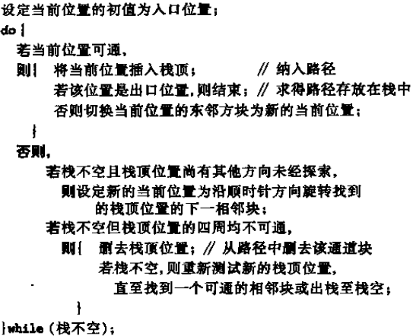
走迷宫
入口
 | O | 1 | 2 | 3 | 4 | 5 | 6 | 7 | 8 | 9
0
1
2
3
4
5
6
7
8
9
出口

Slide 21
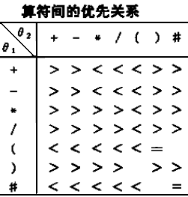
表达式求值
运算规则：
  从左到右
  先乘除、后加减
  先括号内、后括号外
中缀表达式
a*b+c
a+b*c
a+(b*c+d)/e
操作数栈和运算符栈
例 计算 2+4-3*6
算法见教材P53.
#
*
6
*
*
-
4
3
3
3
18
+
-
-
-
-
-
+
2
#
6
6
6
6
6
6
-12
2
2
#
#
#
#
#
#
#
#
#
#
#
操作数
运算符

Slide 22

栈与递归
递归的定义
  若一个对象部分地包含它自己，或用它自己给自己定义, 则称这个对象是递归的；若一个过程直接地或间接地调用自己, 则称这个过程是递归的过程。
  以下三种情况常常用到递归方法。
  定义是递归的
  数据结构是递归的
  问题的解法是递归的

Slide 23

定义是递归的
例，阶乘函数
求解阶乘函数的递归算法
long Factorial(long n) {
if (n == 0) return 1;
else return n*Factorial(n-1);
}

Slide 24
阶乘计算过程
主程序 main : fact(4)
参数 4 计算 4*fact(3) 返回 24
递归调用
参数传递
结果返回
回归求值
参数 3 计算 3*fact(2) 返回 6
参数 2 计算 2*fact(1) 返回 2
参数 1 计算 1*fact(0) 返回 1
参数 0 直接定值 = 1 返回 1

Slide 25

数据结构是递归的
例如，单链表结构
一个结点，它的指针域为NULL，是一个单链表;
一个结点，它的指针域指向单链表，仍是一个单链表。
f
∧
f
∧

Slide 26
例：
搜索链表最后一个结点并打印其数值
void Print(ListNode *f) {
if (f ->next == NULL)
cout << f ->data << endl;
else Print(f ->next);
}
递归找链尾
f
a₀
a₁
a₂
a₃
a₄
∧
f
f
f
f

Slide 27

问题的解法是递归的
汉诺塔问题(Tower of Hanoi)

Slide 28

汉诺塔问题的解法：
初始状态
A至B，C为过渡
状态1
状态2
B至C，A为过渡

Slide 29
汉诺塔问题的解法：
如果 n = 1，则将这一个盘子直接从 A 柱移到 C 柱上。否则，执行以下三步：
  用 C 柱做过渡，将 A 柱上的 (n-1) 个盘子移到 B 柱上：
  将 A 柱上最后一个盘子直接移到 C 柱上；
  用 A 柱做过渡，将 B 柱上的 (n-1) 个盘子移到 C 柱上。

Slide 30
汉诺塔问题的代码实现
#include <iostream.h>
void Hanoi (int n, char A, char B, char C) {
//解决汉诺塔问题的算法
if (n == 1) move(A,1,C);
else { Hanoi(n-1, A, C, B);
move(A,n,C);
Hanoi(n-1, B, A, C);
}
}
//n是要挪的圆盘数，A是圆盘所在的初始柱子，B是过渡柱子，C是待//挪到的柱子
初始状态 ---→ 状态1
状态1 ---→ 状态2
状态2---→终态
move函数中1,n代表第1和第n个圆盘

Slide 31

(3,A,B,C)
A,B,C
A,B,C
(2,A,C,B)
A->C
(2,B,A,C)
A->C
A,B,C
A,B,C
A,B,C
A,B,C
(1,A,B,C)
(1,C,A,B)
(1,B,C,A)
(1,A,B,C)
A->C
A->C
A->B
B->C
A->C
A->C
A->C
A->C
A->C
C->B
B->A
A->C

Slide 32

构成递归的三个条件
不能无限制地调用本身，必须有一个出口，化简为非递归状况直接处理。
Procedure <name> ( <parameter list> ) {
if ( < initial condition> ) //递归结束条件
return ( initial value );
else //递归
return (<name> ( parameter exchange ));
}
递归法
从n到1
Hanoi 函数
递归法
if (n == 1) move(A,1,C);
递归法

Slide 33
构成递归的三个条件
2.递归过程在实现时，需要自己调用自己。
层层向下递归，退出时的次序正好相反：
递归调用
n! (n-1)! (n-2)! 1! 0!=1
返回次序
#include <iostream.h>
void Hanoi (int n, char A, char B, char C) {
//解决汉诺塔问题的算法
if (n == 1) move(A,1,C);
else { Hanoi(n-1, A, C, B);
move(A,n,C);
Hanoi(n-1, B, A, C);
}
}

Slide 34
构成递归的三个条件
3.递归过程可以转化为更为简单的相似递归过程。
#include <iostream.h>
void Hanoi (int n, char A, char B, char C) {
//解决汉诺塔问题的算法
if (n == 1) move(A,1,C);
else { Hanoi(n-1, A, C, B);
move(A,n,C);
Hanoi(n-1, B, A, C);
}
}

Slide 35
递归工作栈
每一次递归调用时，需要为过程中使用的参数、局部变量等另外分配存储空间。
每层递归调用需分配的空间形成递归工作记录，按后进先出的栈组织。
局部变量
返回地址
参 数
活动记录框架
递归
工作记录
递归工作栈

Slide 36
主函数与过程函数示例
long Factorial(long n) {
int temp;
if (n == 0) return 1;
else temp = n * Factorial(n-1);
return temp;
}
RetLoc2
void main() {
int n;
n = Factorial(4);
}
RetLoc1

Slide 37

计算Fact时活动记录的内容
参数 返回值 返回地址 返回时的指令
4 24 RetLoc1
return 4*6 //返回 24
递归调用序列
3 6 RetLoc2
return 3*2 //返回 6
2 2 RetLoc2
return 2*1 //返回 2
1 1 RetLoc2
return 1*1 //返回 1
0 1 RetLoc2
return 1 //返回 1

Slide 38
3.2 队列
队列的定义及特点
  定义：队列是限定只能在表的一端进行插入，在表的另一端进行删除的线性表
    队尾(rear)——允许插入的一端
    队头(front)——允许删除的一端
  队列特点：先进先出(FIFO)
出队
a1 a2 a3…………………….an
入队
front
rear
队列Q=(a1,a2,……,an)

Slide 39
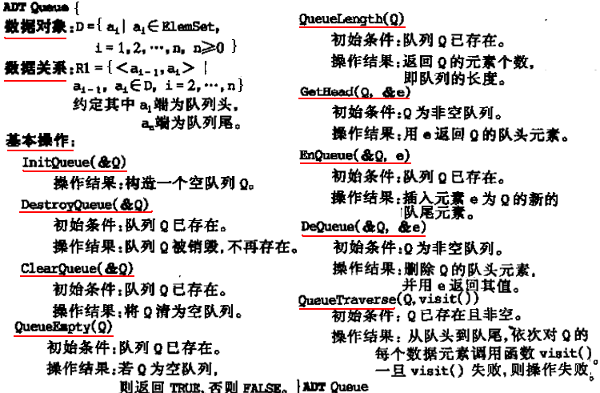
队列的抽象数据类型

Slide 40
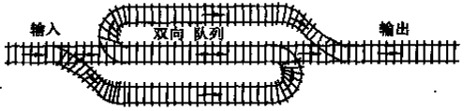
双端队列
定义：限定插入和删除操作可在表的两端进行的线性表。
出队
出队
入队
a1 a2 a3…………………….an
入队
端1
端2

Slide 41
设队首、队尾指针front和rear,
front指向头结点，rear指向队尾
用链表表示的队列称链队列
头结点
队头
队尾
front
…...
^
空队
^
x入队
x
^
rear
front
rear
front
rear
y入队
x
y
^
front
rear
x出队
x
y
^
y出队
^
front
rear
front
rear

Slide 42
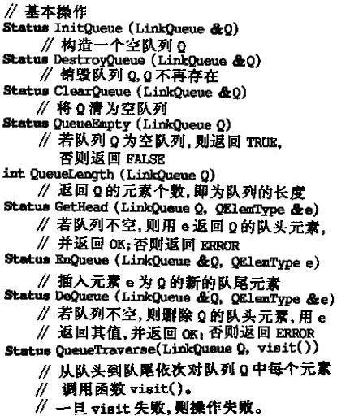
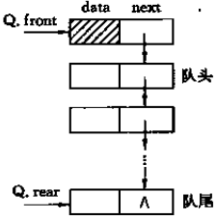
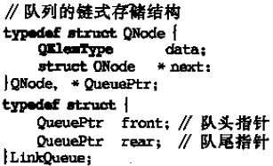
链队列基本操作

Slide 43
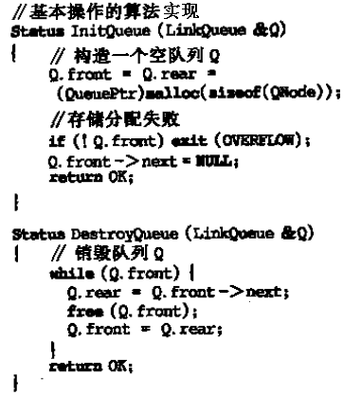
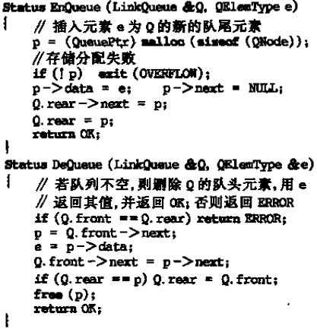
链队列基本操作算法实现

Slide 44
队列的顺序表示
队列作为线性表，也可以用顺序存储结构存储。除了可以用一组地址连续的存储单元依次存放从队头到队尾的元素之外，还需附设两个指针front和rear分别指向队头元素和队尾元素的位置。
5
5
5
4
4
rear
4
rear
3
3
3
rear
front
2
J3
2
front
J3
2
rear
J2
J2
1
1
front
1
front=0
rear=0
0
front
J1
0
J1
0
front
队空
J1,J1,J3入队
J1,J2,J3出队
设两个指针front,rear,约定：
rear指示队尾元素的下一个位置；
front指示队头元素
初值front=rear=0
空队列条件：front==rear
入队列：sq[rear++]=x;
出队列：x=sq[front++];
2005年11月

Slide 45
顺序队列存在的问题
设数组维数为M，则-
  当front=0,rear=M时，当再次有元素入队时发生溢出——真溢出
  当front≠0,rear=M时，当再次有元素入队时发生溢出——假溢出
解决方案
  队首固定，每次出队剩余元素向下移动——浪费时间
  循环队列
    基本思想：把队列设想成环形，让sq[0]接在 sq[M-1]之后，若rear==M, 则令rear=0;
    重复利用已经用过的空间

Slide 46
循环队列
rear
M-1
…...
0
1
…...
front
基本思想：把队列sq设想成环形，让sq[0]接在sq[M-1]之后，若rear+1==M, 则令rear=0;
实现：利用“模”运算
  入队： rear=(rear+1)%M; sq[rear]=x;
  出队： front=(front+1)%M; x=sq[front];
队满、队空判定条件

Slide 47
循环队列插入与删除
front
5
rear
4
0
3
1
队空：front==rear
队满：front==rear
2
队空：front==rear
队满：front==rear
J5
J6
J4,J5,J6出队
front
J4
5
4
0
rear
3
1
2
J7,J8,J9入队
J5
J4
5
J6
front
4
0
初始状态
3
1
rear
J9
2
J7
解决方案：
1.另外设一个标志以区别队空、队满
2.少用一个元素空间：
队空：front==rear
队满：(rear+1)%M==front
J8

Slide 48
循环队列的顺序存储
#define MAXQSIZE 100
Typedef struct {
QElemType *base;
int front;
int rear;
}SqQueue;
Status InitQueue(SqQueue &Q) {
Q.base = (QElemType *)malloc(MAXQSIZE*sizeof(QElemType));
if(!Q.base) exit(OVERFLOW);
Q.front = Q.rear = 0;
return OK;
}

Slide 49
循环队列插入与删除
Status EnQueue(SqQueue &Q, QElemType e) {
if((Q.rear+1)%MAXSIZE)== Q.front) return ERROR;
Q.base[Q.rear] = e;
Q.rear = (Q.rear+1)%MAXQSIZE;
return OK;
} //入队
Status DeQueue(SqQueue &Q, QElemType &e) {
if(Q.front == Q.rear) return ERROR;
e = Q.base[Q.front];
Q.front = (Q.front+1)%MAXQSIZE;
return OK;
} //出队

Slide 50
Take-home Message
栈
  顺序栈，共享栈，链式栈
  操作在表尾进行
栈与递归
  三种情况需要用到递归
  递归过程和递归工作栈
队列
  头删除，尾插入
  循环队列的实现

